Slide 1
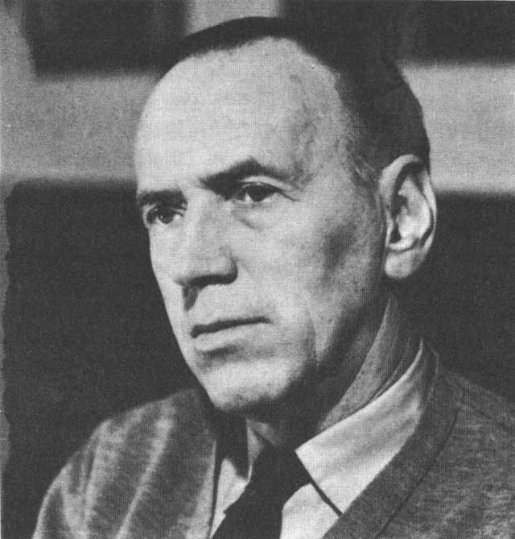
František Hrubín

Slide 2
František Hrubín byl autorem veršů a pohádek pro děti, dramatik, prozaik a překladatel.
V Praze vystudoval Hrubín gymnázium, studia na PF UK a FF UK nedokončil.
Pracoval jako knihovník a věnoval se především poezii.

Slide 3
Oženil se a narození dcery a syna bylo jedním z podnětů pro řadu veršů a próz pro děti.
Z iniciativy Františka Hrubína vznikl časopis pro nejmenší děti Mateřídouška .

Slide 4


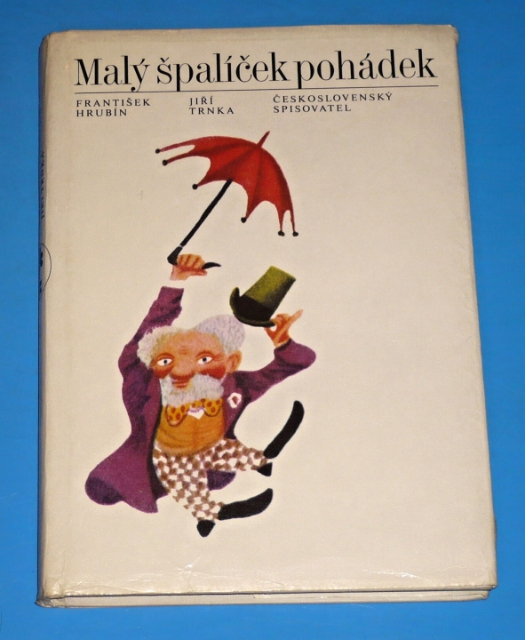

Slide 5


